Slide 1
Gestão de Infraestrutura de TI
Prof. André Luiz Braga
M.Sc - COPPE/UFRJ
D.Sc – IBM Silicon Valley Lab / COPPE / UFRJ
IBM Certified Sr. IT Architect / Open Group
Email: andre.luiz.braga2000@gmail.com
(Eviar um email com o assunto: “CCT0347-<Turma>” para ser incluído na lista de distribuição)
Material do curso disponível em: https://github.com/andrelb2000/CURSOS

Slide 2


GESTÃO DE INFRAESTRUTURA
Aula 8: Gerenciamento financeiro de TI

Slide 3

Temas desta aula
Importância da estrutura organizacional da TI

Slide 4
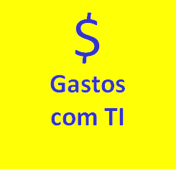
Gerenciamento financeiro para os serviços de TI
A área de TI costuma ter investimento?
A área de TI tem custo?
Os custos da área de TI são permanentes e tendem sempre a aumentar?
A área de TI costuma ter orçamento alto em relação às outras áreas da empresa?
A área de TI deve cuidar do seu equilíbrio financeiro (orçado x realizado)?

Slide 5
Gerenciamento financeiro para os serviços de TI
Conceitos preliminares:
TI como atividade-fim: a TI é o negócio-fim da empresa. Exemplos: IBM; HP; Microsoft; Google; SAP etc.
TI possui receita própria, cobrando dos clientes conforme o serviço realizado.
TI como atividade-meio: a TI não é o negócio-fim da empresa. Exemplos: Vale; Petrobras; Pão de Açúcar; Submarino; Estácio etc.
TI não possui receita própria e os seus gastos são planejados, orçados e aprovados, sendo financiados pela própria empresa.

Slide 6
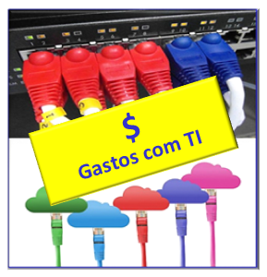
Gerenciamento financeiro para os serviços de TI
Conceitos preliminares:
Gerenciamento financeiro: auxilia os provedores de serviços de TI a quantificar os valores financeiros dos serviços de TI. (FREITAS, 2013)
Prevê os seguintes benefícios para o negócio:
Auxilia nos processos para tomada de decisão;
Torna a mudança estratégica mais ágil;
Ajuda no gerenciamento do portfólio de serviços;
Melhora o controle financeiro de TI;
Torna o valor dos serviços de TI mais claros e perceptíveis.
Provedor de serviços: entrega serviços de TI e não que apenas aloca mão de obra.

Slide 7
Gerenciamento financeiro para os serviços de TI
Conceitos preliminares:
Ano fiscal contábil e quartil: o ano fiscal contábil possui doze meses que são divididos por quatro, obtendo-se quatro quartis de três meses.
O ano fiscal contábil se inicia no primeiro quartil, no primeiro dia útil do ano e termina no quatro quartil, no último dia útil do ano;
Durante o ano fiscal são registradas contabilmente todas as entradas e saídas de recursos financeiros para que, ao final desse período, seja possível avaliar o resultado da empresa, através de um balanço patrimonial e de uma DRE.
Balanço patrimonial: fotografia da empresa em certo momento. É o saldo de todas as contas em uma referida data;
DRE (Demonstrativo do Resultado do Exercício): verifica se a empresa teve lucro ou prejuízo em um determinado período.

Slide 8
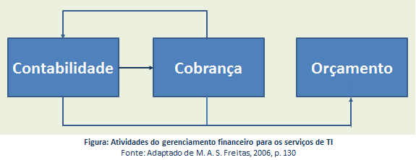
Gerenciamento financeiro para os serviços de TI
Atividades do gerenciamento financeiro para os serviços de TI
As atividades do gerenciamento financeiro para os serviços de TI são: (FREITAS, 2013)
Orçamento: “(...) estimar e negociar os gastos e recursos necessários de TI para o próximo ano.”;
Contabilidade: “(...) identificação e alocação de custos dos serviços de TI.”;
Cobrança: “(...) realizada mediante a identificação dos valores dos serviços e estabelecimento de preços pela solicitação ou utilização dos serviços.”.

Slide 9
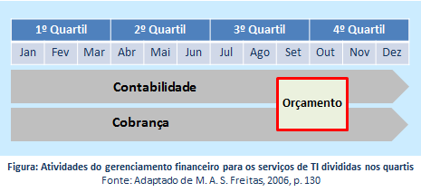
Gerenciamento financeiro para os serviços de TI
Atividades do gerenciamento financeiro para os serviços de TI
Orçamento: (FREITAS, 2013)
“(...) estimar e negociar os gastos e recursos necessários de TI para o próximo ano.”;
É comum ser planejado entre o final do 3º quartil e o início do quarto quartil;
Durante esse período são feitas as análises, os acordos e o aprovisionamento de recursos.

Slide 10
Gerenciamento financeiro para os serviços de TI
Atividades do gerenciamento financeiro para os serviços de TI
Orçamento: (FREITAS, 2013)
Aspectos a serem considerados:
Deve ser analisado o orçamento do ano anterior para que se possa identificar as tendências, os erros de estimativas e também revisitar as lições aprendidas;
Deve ser analisado o portfólio de serviços para que possam ser identificadas as informações financeiras de serviços no funil de serviços, cujos serviços foram aprovados para o próximo ano e também os serviços que ainda estão sendo avaliados, mas que poderão ser aprovados.
Portfólio de serviços: documento que contém os serviços que serão gerenciados por um provedor de serviços;
Funil de serviços: documento que contém os serviços ainda sendo considerados e avaliados.

Slide 11
Gerenciamento financeiro para os serviços de TI
Atividades do gerenciamento financeiro para os serviços de TI
Orçamento: (FREITAS, 2013)
Aspectos a serem considerados:
Deve ser feita uma análise financeira das propostas de melhorias de serviços;
Deve ser feita uma análise da contabilização financeira de TI.

Slide 12
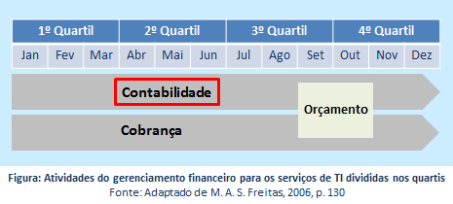
Gerenciamento financeiro para os serviços de TI
Atividades do gerenciamento financeiro para os serviços de TI
Contabilidade: (FREITAS, 2013)
“(...) identificação e alocação de custos dos serviços de TI.”;
Existe uma quantificação financeira para cálculo dos valores dos serviços entregues aos clientes.

Slide 13
Gerenciamento financeiro para os serviços de TI
Atividades do gerenciamento financeiro para os serviços de TI
Contabilidade: (FREITAS, 2013)
Seguem alguns tipos de quantificação financeira:
Custo de aquisição de hardware;
Custo de licenciamento de software;
Taxa de manutenção de hardware e software;
Salário dos profissionais de TI alocados para desenvolver e/ou suportar os serviços;
Pagamento de utilidades e serviços básicos como energia, mobiliário etc.;
Custo de projetos de TI;
Custo de conformidades com regulamentações.

Slide 14
Gerenciamento financeiro para os serviços de TI
Atividades do gerenciamento financeiro para os serviços de TI
Contabilidade: (FREITAS, 2013)
Os custos são classificados e registrados para que possam ser acompanhados e avaliados de acordo com a utilização dos recursos financeiros do orçamento anual aprovado.
Classificação dos custos:
Forma de entrega;
Atribuição;
Natureza.

Slide 15
Gerenciamento financeiro para os serviços de TI
Atividades do gerenciamento financeiro para os serviços de TI
Contabilidade: (FREITAS, 2013)
Classificação dos custos:
Forma de entrega:
Custo fixo: trata-se de um custo estipulado para um determinado serviço e que se mantém fixo durante um período. Exemplos: licença de software com reajuste anual e mensalidade de link de comunicação;
Custo variável: trata-se de um custo que varia com a demanda, com a utilização e com o tempo de utilização do serviço. Exemplos: projetos; consultoria e manutenções sem contrato de garantia.

Slide 16
Gerenciamento financeiro para os serviços de TI
Atividades do gerenciamento financeiro para os serviços de TI
Contabilidade: (FREITAS, 2013)
Classificação dos custos:
Atribuição:
Custo direto: trata-se de um custo atribuído diretamente a um cliente ou serviço. Exemplo: horas alocadas para a realização de um serviço para um determinado cliente.
Custo indireto: trata-se de um custo que é compartilhado ou rateado entre mais de um cliente. Exemplos: correio eletrônico; acesso à internet e serviços virtuais na nuvem.

Slide 17
Gerenciamento financeiro para os serviços de TI
Atividades do gerenciamento financeiro para os serviços de TI
Contabilidade: (FREITAS, 2013)
Classificação dos custos:
Natureza:
Custo de capital: também conhecido como CAPEX (capital expenditure), trata-se de um custo de aquisição de ativos fixos para a empresa. Exemplo: compra de servidor e impressora.
Custo operacional: também conhecido como OPEX (operational expenditure), trata-se de um custo do dia a dia da operação de TI ou de um custo de serviço. Exemplo: manutenção de servidor e de impressora.

Slide 18
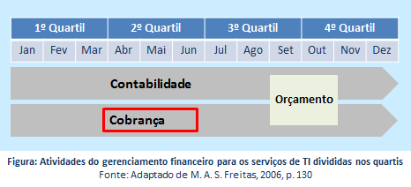
Gerenciamento financeiro para os serviços de TI
Atividades do gerenciamento financeiro para os serviços de TI
Cobrança: (FREITAS, 2013)
“(...) realizada mediante a identificação dos valores dos serviços e estabelecimento de preços pela solicitação ou utilização dos serviços.”.
Os preços dos serviços devem ser identificados no catálogo de serviços;
No caso da TI como atividade-meio, a cobrança costuma recuperar apenas os custos de TI;
Catálogo de serviços: contém os serviços disponíveis para que possam ser visualizados pelos clientes e usuários.
TI como atividade-meio: a TI não é o negócio-fim da empresa.

Slide 19
Gerenciamento financeiro para os serviços de TI
Atividades do gerenciamento financeiro para os serviços de TI
Cobrança: (FREITAS, 2013)
A estratégia de cobrança dos serviços de TI deve considerar o repasse de custos das operações internas da empresa. Isso pode ser feito de forma teórica (simulando o cálculo da cobrança) ou aplicado em uma cobrança real.

Slide 20
Gerenciamento financeiro para os serviços de TI
O responsável pelo processo do gerenciamento financeiro para os serviços de TI deve: (FREITAS, 2013)
Garantir que a execução das atividades do processo sejam realizadas;
Estar preparado para prestar informações sobre os custos dos serviços de TI, sempre que solicitado;
Montar o orçamento anual de TI e submetê-lo à aprovação;
Fazer o controle dos custos de TI diariamente e promover as correções, sempre que necessárias, buscando alinhar o que se gastou com o que se orçou para a área de TI;
Formular e gerenciar os sistemas de cobrança de TI;
Analisar e preparar relatórios financeiros de valor agregado e retorno do investimento dos serviços de TI.

Slide 21

Saiba mais
Gerenciamento financeiro para os serviços de TI
O que é ITIL v3 Foundation. Disponível em: <https://www.youtube.com/watch?v=B0vF7xaloFU>. Acesso em: 30 nov. 2016.
Estrategia del Servicio ITIL v3: Disponível em: <https://www.youtube.com/watch?v=BsS40CvsDZE>. Acesso em: 30 nov. 2016.
Modelo de Serviços Gestão Financeira Parte 1. Disponível em: <https://www.youtube.com/watch?v=qIHQ5MvpoBg>. Acesso em: 30 nov. 2016.

Slide 22



VAMOS AOS PRÓXIMOS PASSOS?
Gerenciamento de demanda no ambiente de TI
AVANCE PARA FINALIZAR A APRESENTAÇÃO.

